Slide 1

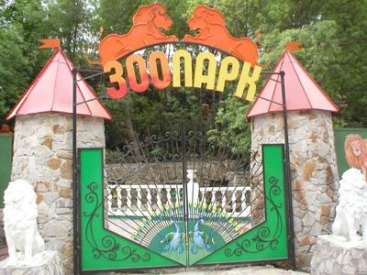
Имя прилагательное
Древаль Елена Владимировна,
учитель
начальных классов
г. Белогорск , Амурская область, МОАУ СОШ № 200

Slide 2
Цель:
*познакомиться с … и его ролью в …
*совершить экскурсию в ….

Slide 3
Цель урока:
познакомиться с именем прилагательным и его ролью в речи;
совершить экскурсию в зоопарк.

Slide 4
Найдите соответствия:
Большой, косолапый, бурый-------тигр
Серый, хищный, жадный----фламинго
Полосатый, саблезубый, свирепый ----волк
Верная, ласковая, добрая -------лисица
Рыжая, хитрая, ловкая ---------собака
Розовый, важный, красивый--------медведь

Slide 5
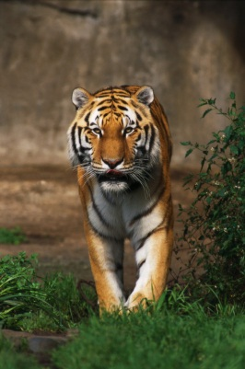
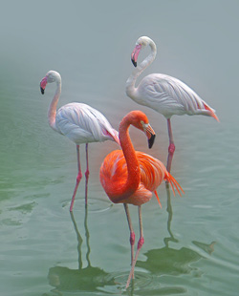
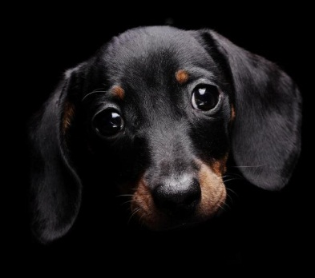
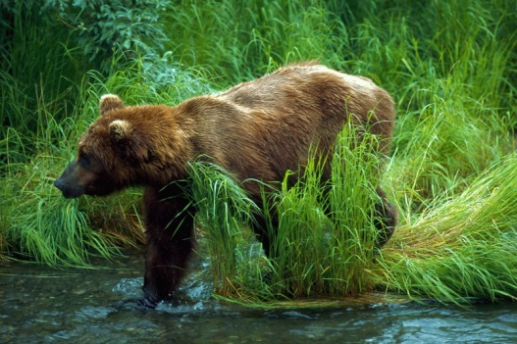
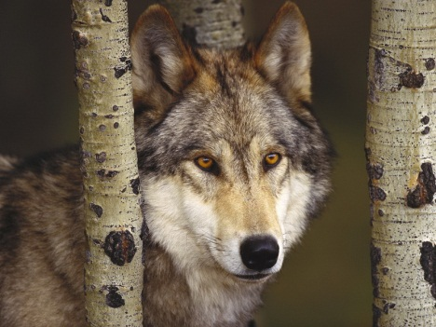
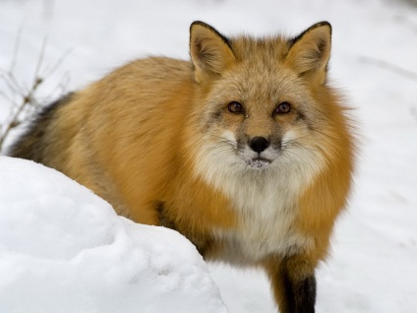
Найдите соответствия:
Большой, косолапый, бурый-------медведь
Серый, хищный, жадный----волк
Полосатый, саблезубый, свирепый ----тигр
Верная, ласковая, добрая -------собака
Рыжая, хитрая, ловкая ---------лисица
Розовый, важный, красивый--------фламинго

Slide 6
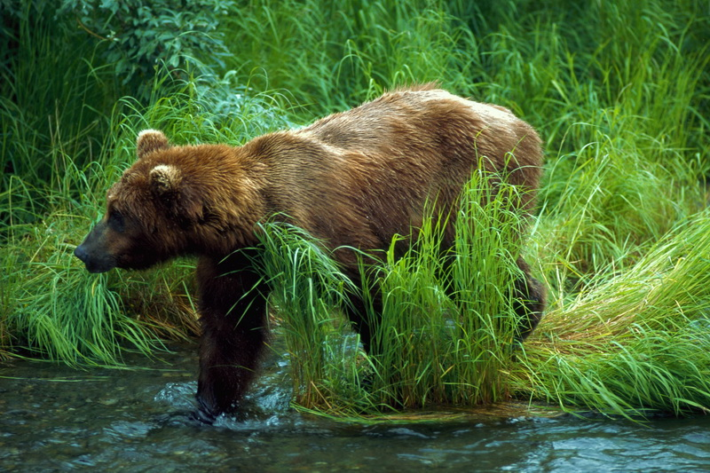

Slide 7
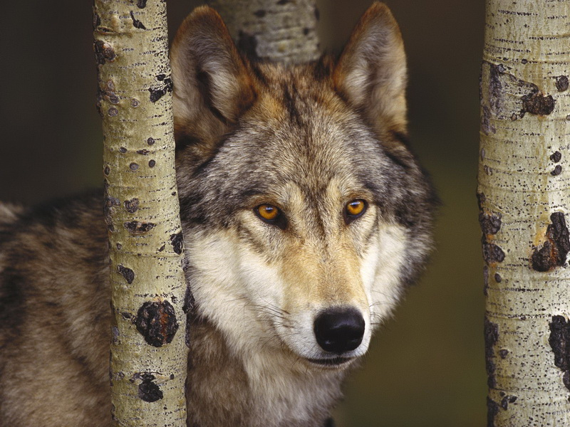

Slide 8


Slide 9


Slide 10


Slide 12
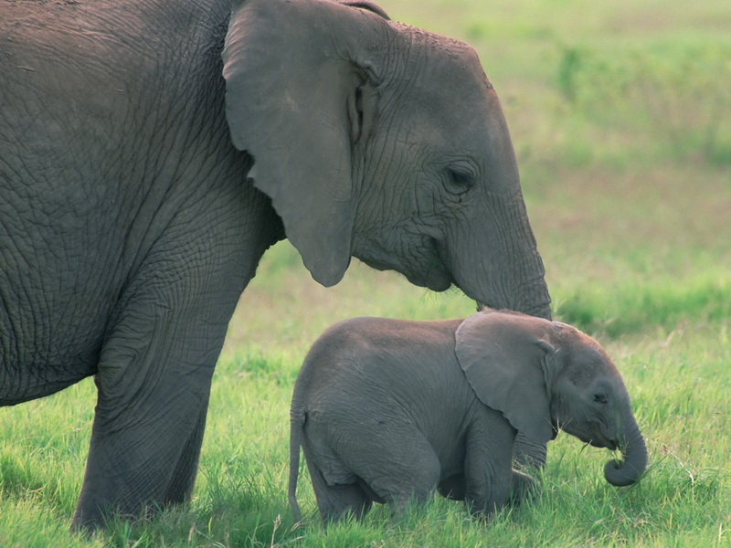

Slide 13
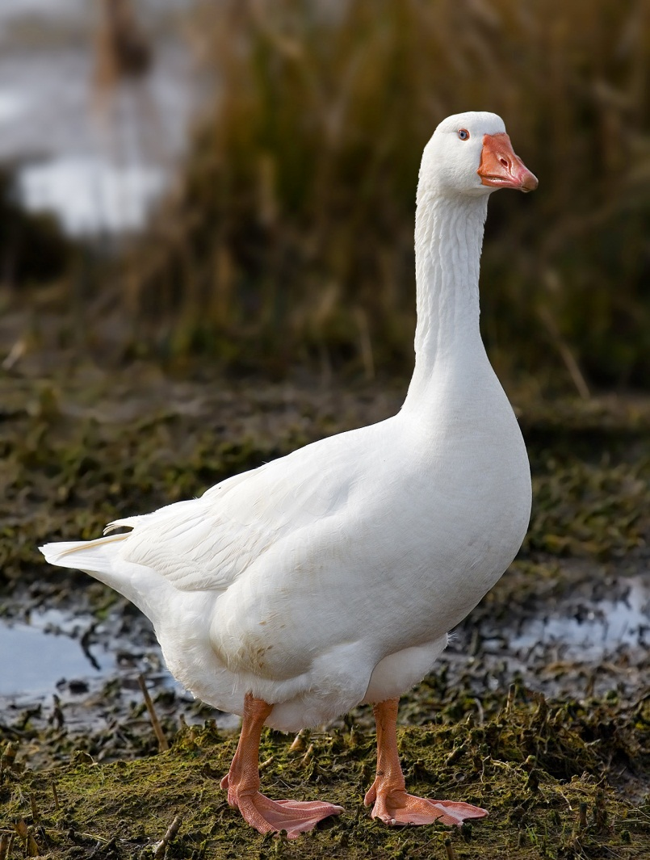
По луЖку он важно бродит,
Из воды сухим выходит,
Носит красные бОтинки,
Дарит мЯгкие пЕринки.

Slide 14

Спасибо за урок!

Slide 15
Зоопарк http://wiki.iteach.ru/images/8/82/%D0%90%D1%85%D0%BC%D0%B5%D1%82%D0%B7%D1%8F%D0%BD%D0%BE%D0%B2%D0%B0_%D0%9B%D0%B8%D0%BB%D1%8F_%D0%A1%D0%BB%D0%B0%D0%B9%D0%B48.GIF
Тигр http://animal-photos.ru/tigers/274-tigr.html
Медведь http://animal-photos.ru/bears/88-buryj-medved-na-vodopoe.html
Лиса http://animal-photos.ru/foxes/142-lisa-v-snegu.html
Волк http://animal-photos.ru/dogs/117-volk.html
Собака http://animal-photos.ru/dogs/42-samaya-milaya-taksa.html
Фламинго http://www.molomo.ru/myth/flamingo.html
Слоны http://animal-photos.ru/elephants/121-semejstvo-slonov.html
Гусь http://upload.wikimedia.org/wikipedia/commons/3/39/Domestic_Goose.jpg

